Slide 1
开关类设备操作培训
培训讲师：南晓峰
培训日期：2019年6月13日

Slide 2
01
培训目标及培训要求
02
ABB GS-SZ开关柜操作
03
施耐德 Masterpact MT断路器
04
施耐德Compact NSX断路器
05
施耐德WATSNB-400/250-4CBR
06
施耐德WATSNA32/4

Slide 3
培训目标及培训要求
培训目标
本课程针对润泽科技数据中心IDC部门运维团队人员进行，旨在使相关人员掌握各类开关操作的相关步骤及操作过程中的安全注意事项等内容，以进一步提高润泽科技数据中心运维人员操作水平。
培训目标
参训人员需要掌握各类开关的相关操作步骤，安全注意事项等内容，确保操作人员熟知熟会。

Slide 4
01
培训目标及培训要求
02
ABB GS-SZ开关柜操作
03
施耐德 Masterpact MT断路器
04
施耐德Compact NSX断路器
05
施耐德WATSNB-400/250-4CBR
06
施耐德WATSNA32/4
Notes:
1、防止误分、合断路器。 2、防止带负荷分、合隔离开关。 3、防止带电挂(合)接地线(接地开关)。 4、防止带地线送电。 5、防止误入带电间隔

Slide 5
ABB GS-SZ开关柜操作
先提条件及安全保障
序号 | 准备工作及回退计划
1 | 操作前需现场确认设备具备操作条件；
2 | 经过相关领导及部门的变更审批流程；
3 | 通报监控室值班人员；
4 | 操作人员必须穿戴必备的个人防护用品，并在监护下操作；
5 | 操作前应保证现场整洁，避免影响人员操作；
6 | SOP程序文档；
7 | 个人防护用品，长袖纯棉工作服、安全鞋、护目镜。
8 | 操作过程中若发生异常，不可强行操作，应立即停止操作，对设备进行恢复或隔离。待查明问题并修复完成后方可继续按照标准操作程序进行操作。
Notes:
开关分为：隔离、负荷、断路

Slide 6
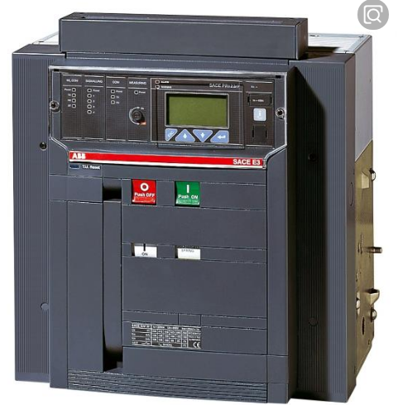
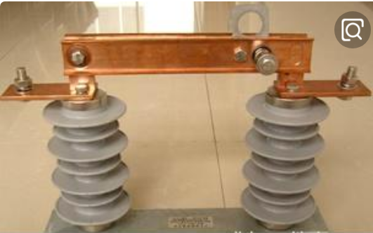
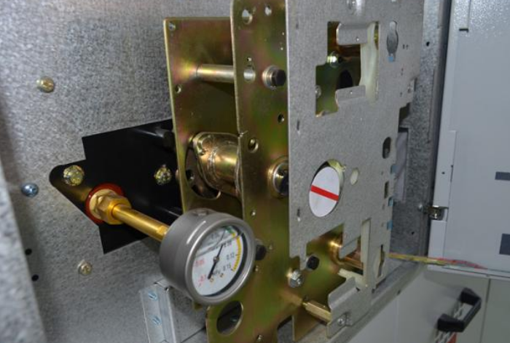
ABB GS-SZ开关柜操作
隔离开关：
不可以带负荷操作
负荷开关：
不可以切断短路电流
断路开关：
可以切断短路电流

Slide 7
ABB GS-SZ开关柜操作
高压五防：
1、防止误分、合断路器。 2、防止带负荷分、合隔离开关。 3、防止带电挂(合)接地线(接地开关)。 4、防止带地线送电。 5、防止误入带电间隔
Notes:
考试

Slide 8
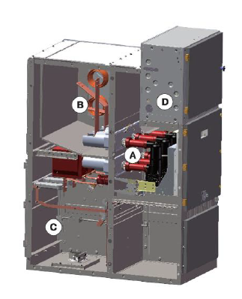
ABB GS-SZ开关柜操作
开关柜结构与概览
隔室和元器件
A. 断路器室
B. 母线室
C. 电缆室
D. 低压室
Notes:
考试

Slide 9
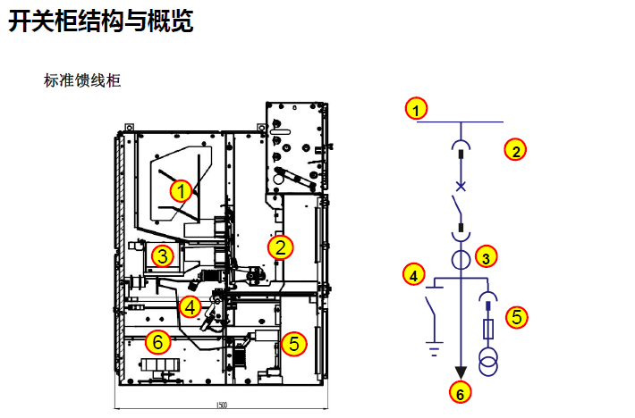
ABB GS-SZ开关柜操作
Notes:
三种馈线柜，冷机启动柜,油机并机柜

Slide 10
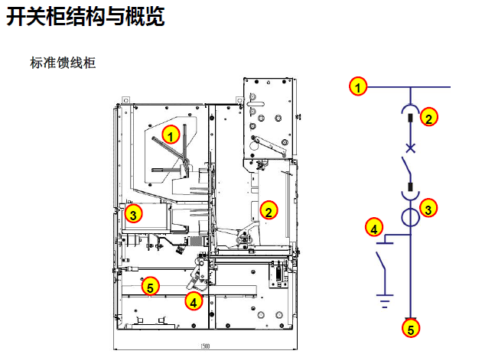
ABB GS-SZ开关柜操作
Notes:
高压室馈线柜

Slide 11
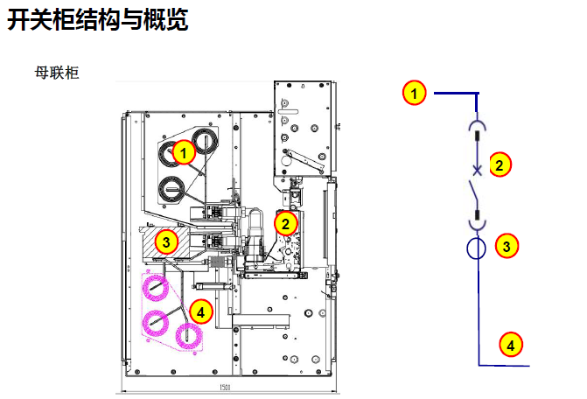
ABB GS-SZ开关柜操作

Slide 12
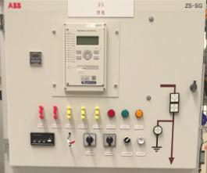
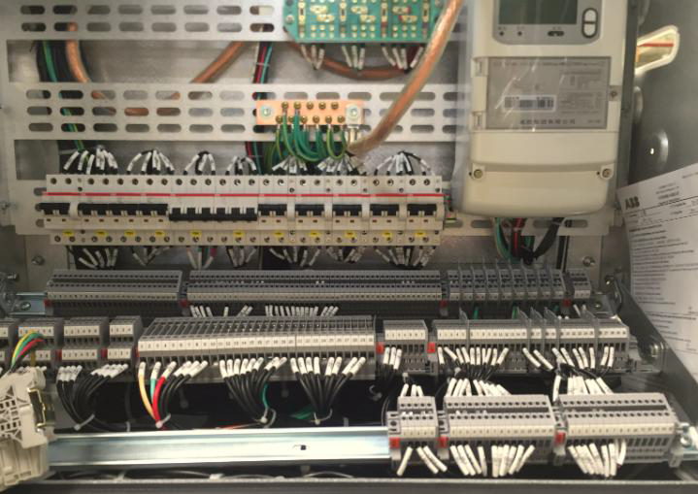
ABB GS-SZ开关柜操作
低压室
低压室外部:
关键元件通常是继保显示器(HMI)
另外还有其他附加装置，例如带电显示器，测量仪表，位置状态指示器等
开关柜的铭牌安装在低压室上方，各个装置功能的铭牌安装在每个装置下方
低压室内部:
二次回路包括空开，端子和接线
继保主单元通常安装在左上角，其他辅助继电器和空开安装在其下方
端子排安装在底部，可以抬起来接线

Slide 13
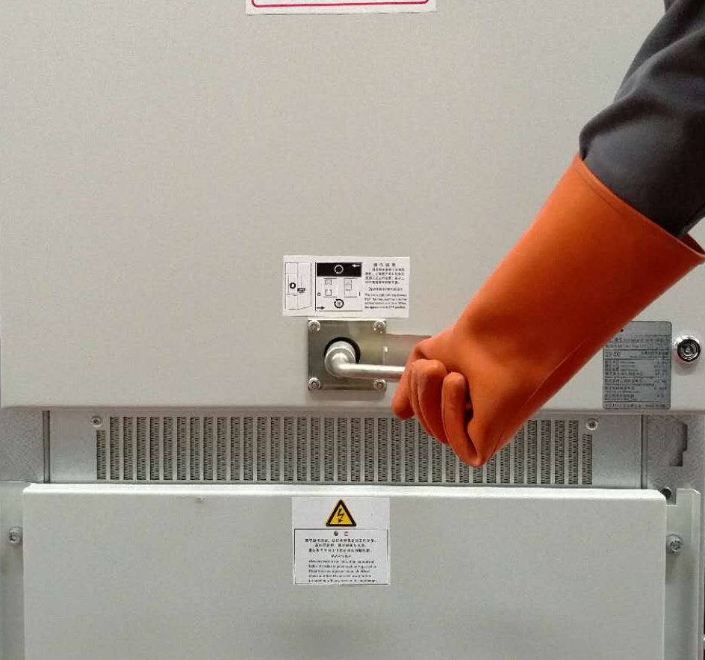
ABB GS-SZ开关柜操作
断路器小车摇进摇出：
手动操作
1 – 拉开挡片打开操作孔盖板
2 – 插入摇把
3 – 转动约20圈, 顺时针摇进，逆时针摇出
摇进摇出的时候要均匀用力将操作手柄推
向操作孔方向，转动手柄直到听到小车限
位开关的动作声音，同时看到位置指示器
有信号
Notes:
考试ABB GS-SZ开关柜断路器小车摇进摇出手动操作前提及步骤

Slide 14
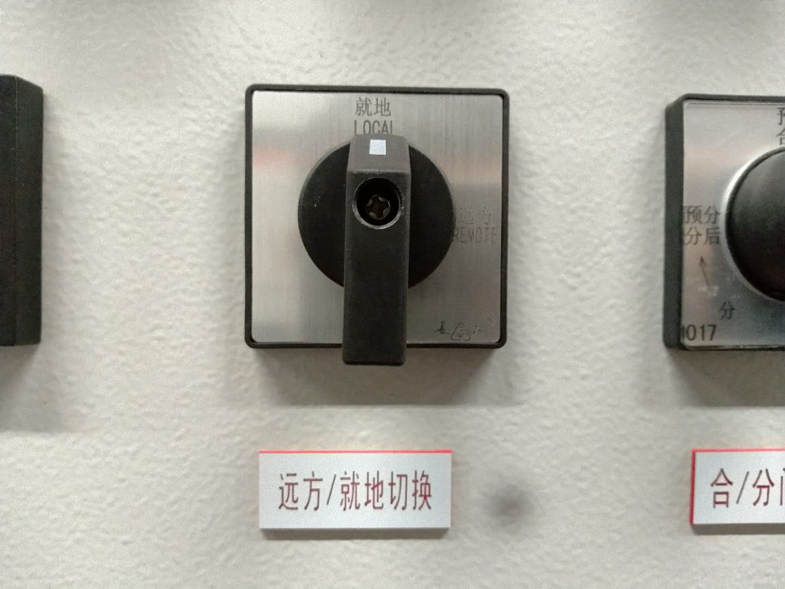
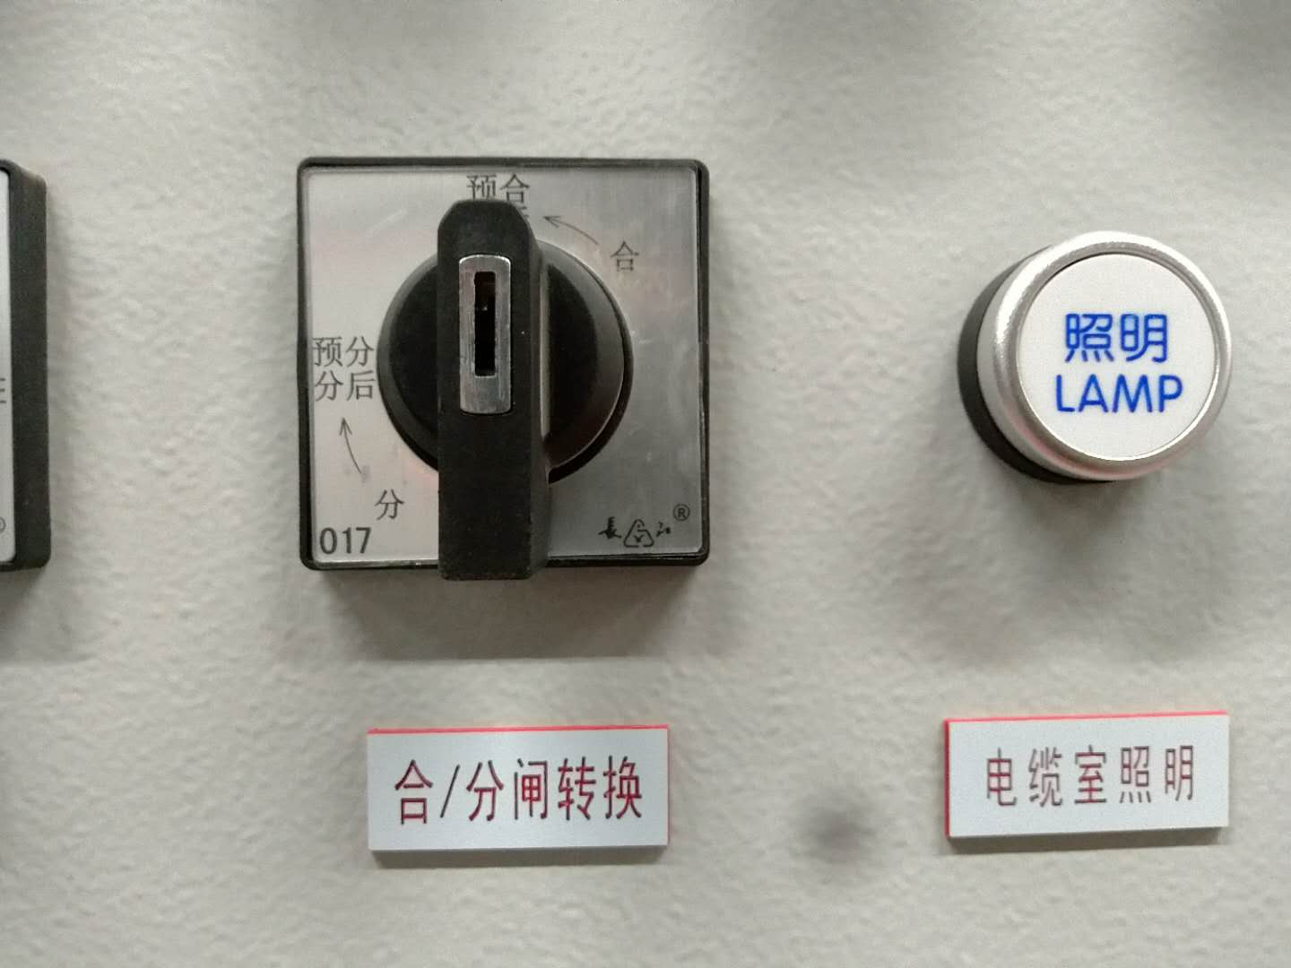
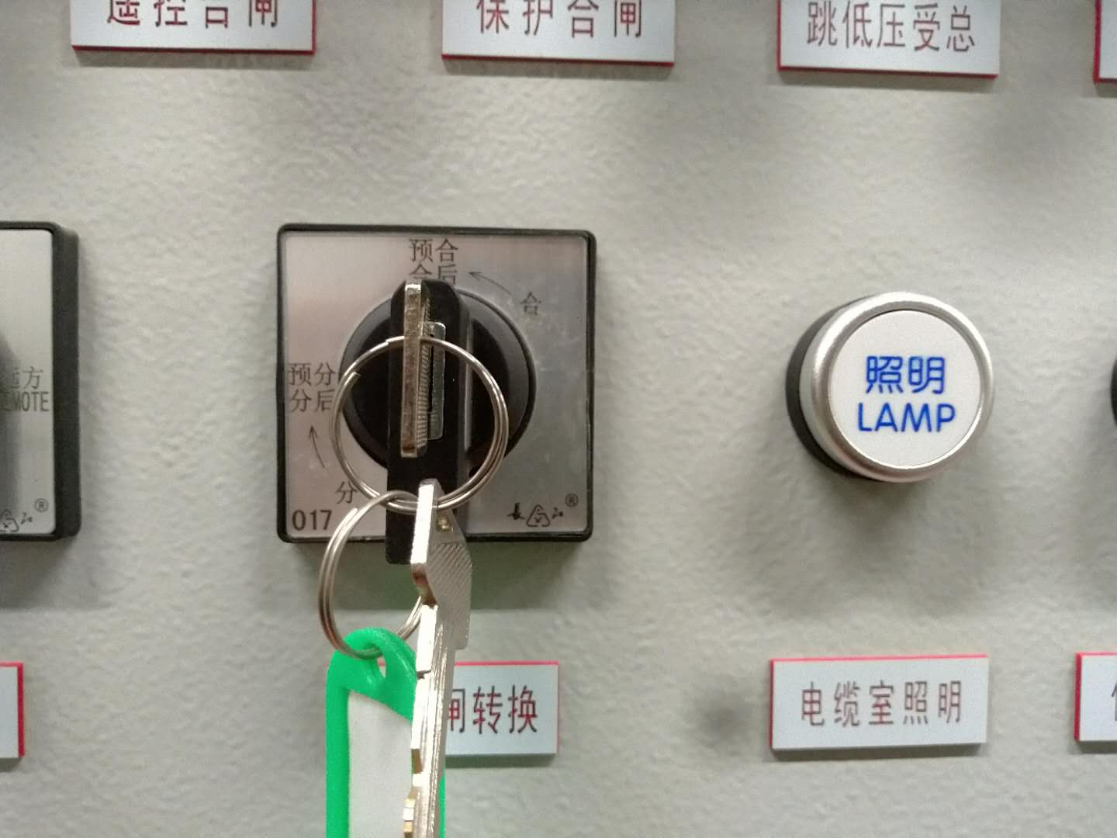
ABB GS-SZ开关柜操作
断路器分合闸操作
1 – 将选择开关旋转到“就地”位置
2 – 通过选择开关进行合分闸
选择开关可以通过钥匙锁来锁定

Slide 15
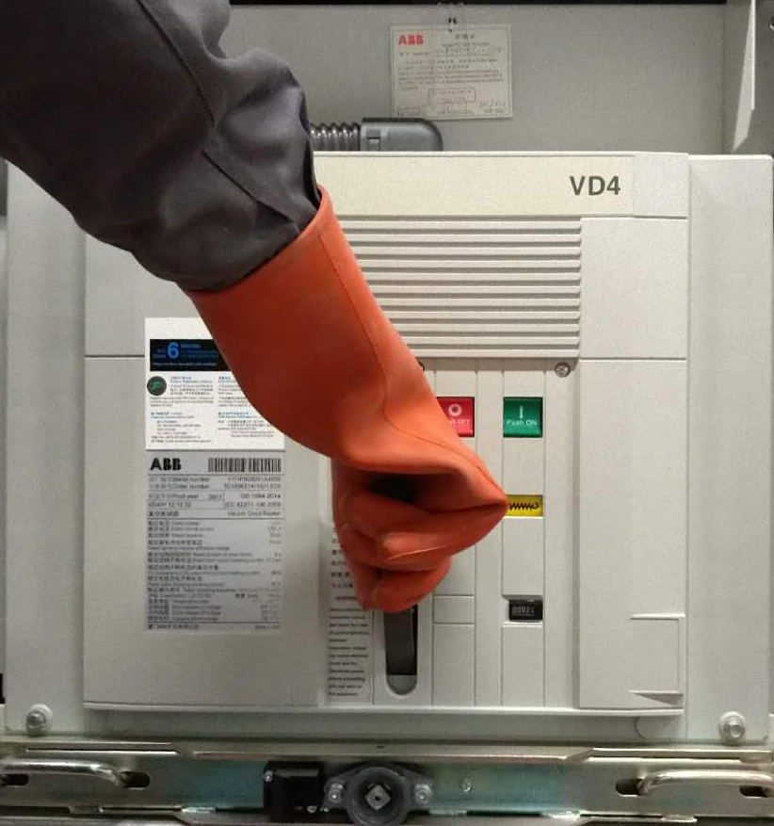
ABB GS-SZ开关柜操作
断路器手动储能
断路器通过储能电机自动储能，当辅助电源断电或储能电机失效时可手动储能
VD4的手动储能手柄内置在断路器前面板上，CL VD4的手动储能手柄是外置的
手动储能操作约20次，能量储满后可以看到储能机械指示牌动作

Slide 16
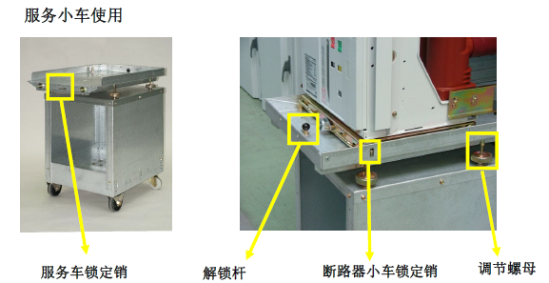
ABB GS-SZ开关柜操作
服务车确保安全的移动断路器小车– 有服务车锁定销和断路器小车锁定销
在拉动断路器车之前必须确保服务车已经跟柜体锁定
地基高度要求：高出地面约5-12 mm ；如果地基高度超出范围需要使用特殊设计的服务小车

Slide 17
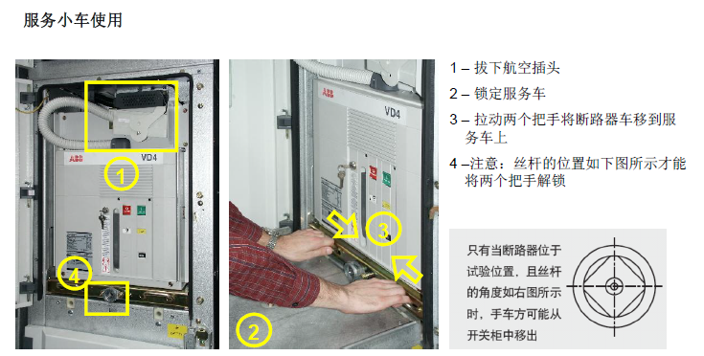
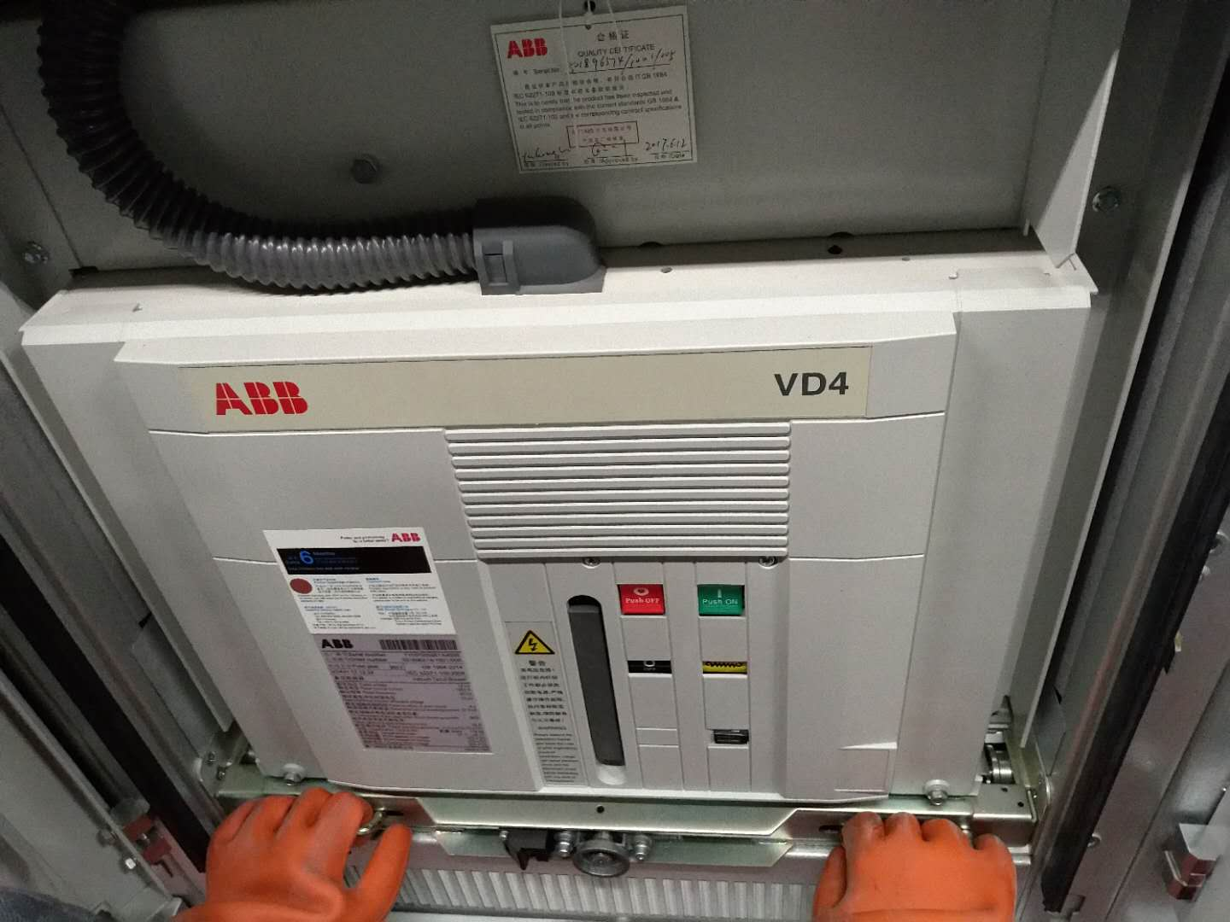
ABB GS-SZ开关柜操作
3

Slide 18
ABB GS-SZ开关柜操作
服务小车使用
将断路器小车移至服务车上的步骤:
打开断路器室门，拔下航空插头并固定在断路器上
调节服务小车高度并将服务小车跟柜体锁定-移动断路器小车前一定要确认服务车已经牢牢锁定在柜体上
向内滑动断路器小车上的两个把手，拉动断路器小车到服务车上并将断路器小车锁定在服务车上
通过服务车上的解锁杆将服务车从开关柜上脱开移走

Slide 19
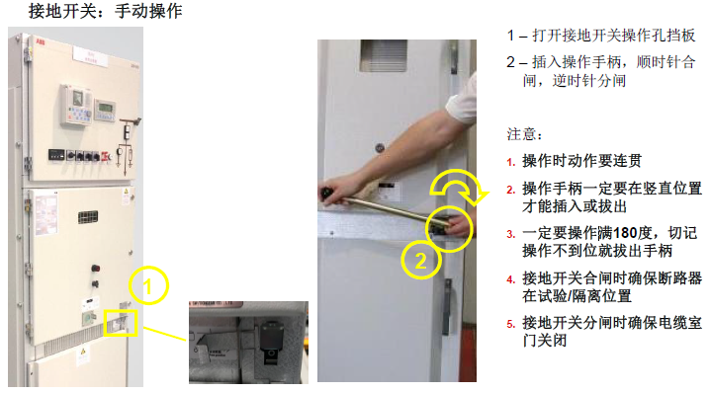
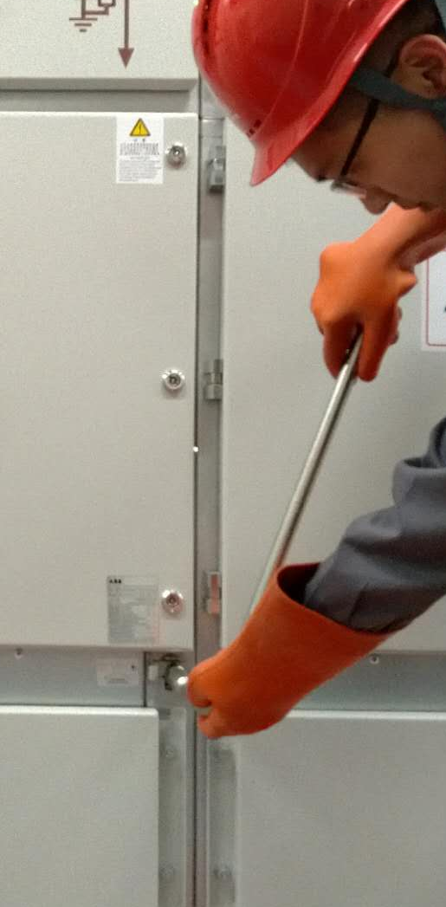
ABB GS-SZ开关柜操作
3
Notes:
描述ABB GS-SZ开关柜接地开关手动操作前提及步骤。

Slide 20
ABB GS-SZ开关柜操作
接地开关操作
手动操作步骤:
接地开关合闸时确保断路器在试验/隔离位置– 确认闭锁已经解除，运行操作
压下接地开关操作孔挡板– 注意如果遇到阻力切勿强行操作，要先确认闭锁
是否已经彻底解除
将操作手柄插入六角轴操作孔内– 注意操作手柄需要竖直插入，竖直拔出。顺时针180° 操作合闸，逆时针180° 操作分闸。
检查机械和电气位置指示确保操作到位
移开操作手柄。接地开关合闸时操作孔挡板保持打开状态，接地开关分闸后操
作孔挡板自动闭合。

Slide 21
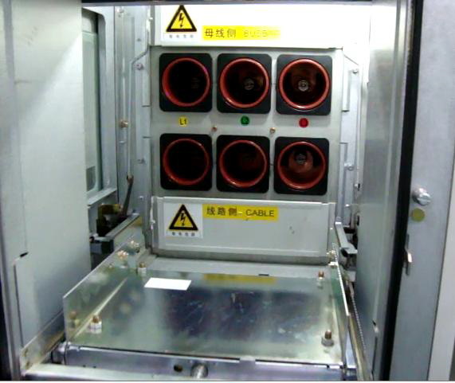
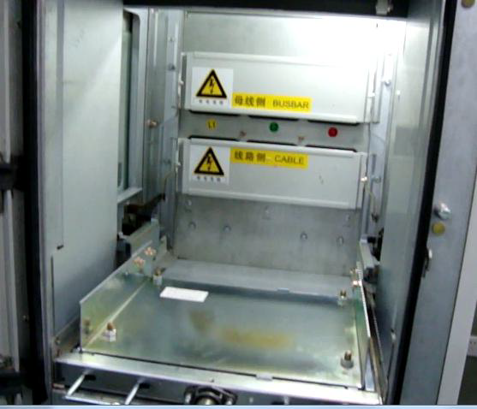
ABB GS-SZ开关柜操作
活门驱动车操作
活门驱动车用于打开断路器室内的活门，进行验电，核相，检查等工作:
1 – 将活门驱动车放到断路器室导轨上
2 – 摇动小车从试验位置移到工作位置，活门自动开启
3 – 摇动小车从工作位置移到试验位置，活门自动关闭

Slide 22
ABB GS-SZ开关柜操作
ZS-SG的闭锁与联锁
断路器小车机械闭锁:
禁止断路器合闸时摇进或摇出小车
禁止小车在中间位置时合闸
柜体上的机械闭锁:
禁止断路器小车不在试验位置拔下航空插头
禁止断路器小车不在试验位置接地开关合闸
禁止接地开关合闸摇进断路器小车
航空插防误插针防止断路器误推入不同电流等级的开关柜内
断路器小车可选电气闭锁:
禁止航空插断开时摇进小车
禁止控制电源失电时摇进摇出断路器
接地开关闭锁电磁铁:
禁止控制电源失电时接地开关合闸
禁止电缆侧带电时接地开关合闸

Slide 23
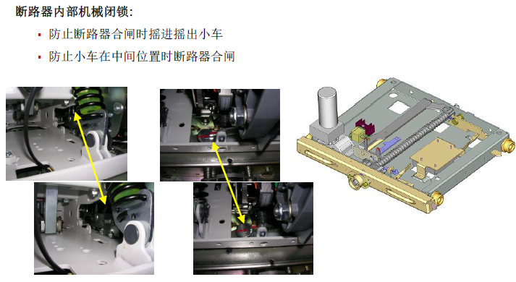
ABB GS-SZ开关柜操作

Slide 24
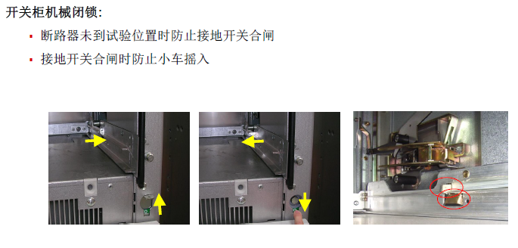
ABB GS-SZ开关柜操作

Slide 25
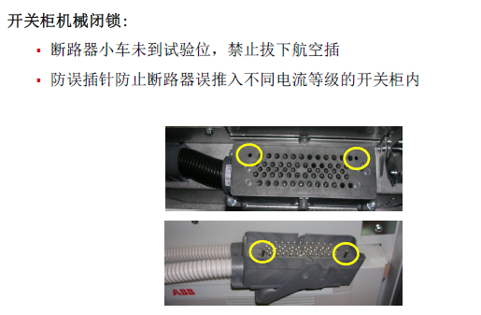
ABB GS-SZ开关柜操作

Slide 26
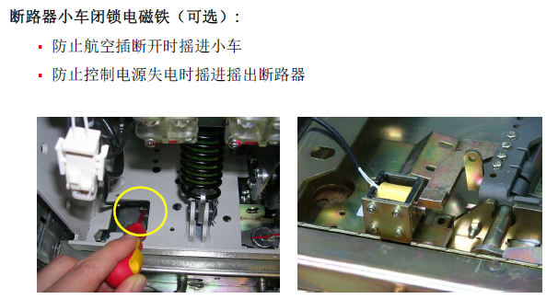
ABB GS-SZ开关柜操作

Slide 27
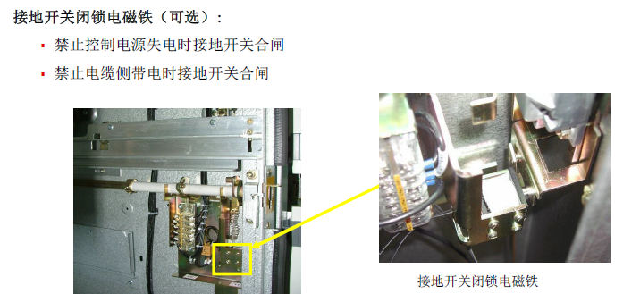
ABB GS-SZ开关柜操作

Slide 28
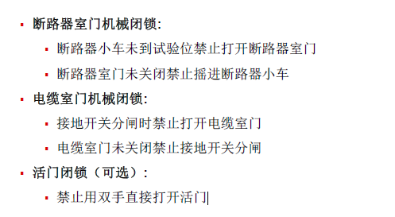
ABB GS-SZ开关柜操作

Slide 29
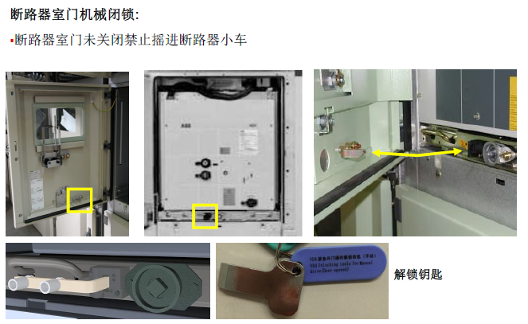
ABB GS-SZ开关柜操作

Slide 30
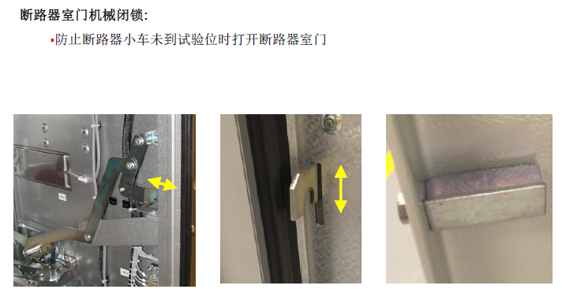
ABB GS-SZ开关柜操作

Slide 31
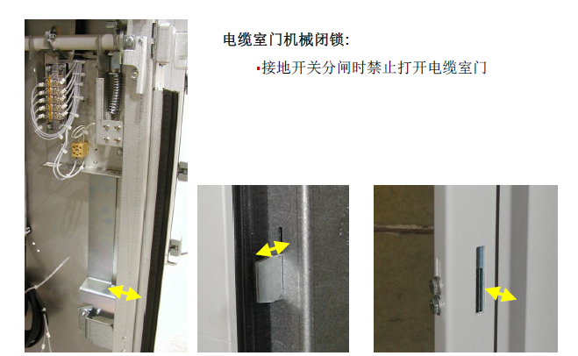
ABB GS-SZ开关柜操作

Slide 32
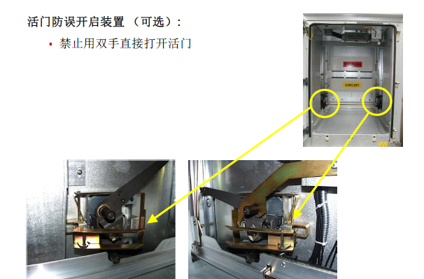
ABB GS-SZ开关柜操作

Slide 33
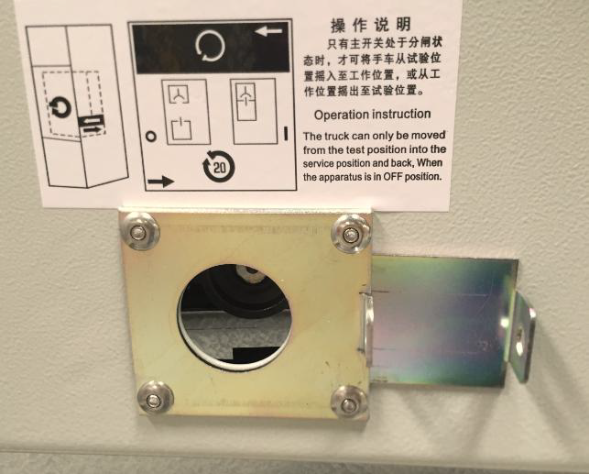
ABB GS-SZ开关柜操作
断路器操作孔挡板

Slide 34
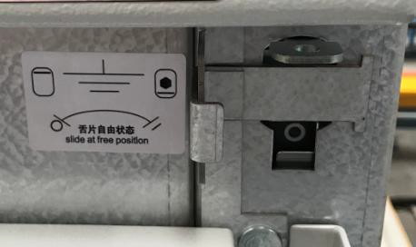
ABB GS-SZ开关柜操作
接地刀操作孔挡板

Slide 35
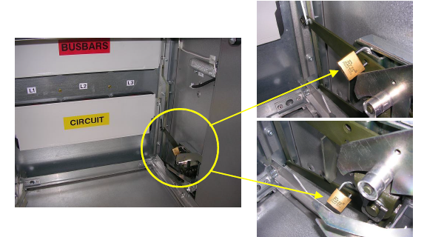
ABB GS-SZ开关柜操作
活门挂锁

Slide 36
01
培训目标及培训要求
02
ABB GS-SZ开关柜操作
03
施耐德 Masterpact MT断路器
04
施耐德Compact NSX断路器
05
施耐德WATSNB-400/250-4CBR
06
施耐德WATSNA32/4

Slide 37
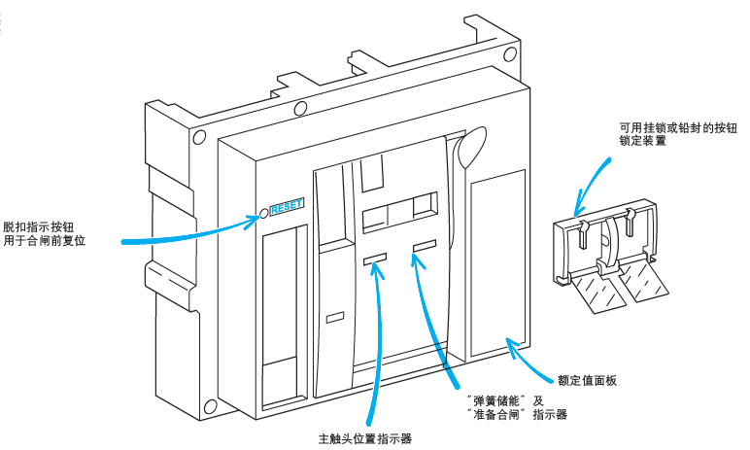
施耐德 Masterpact MT断路器
断路器外观部件

Slide 38
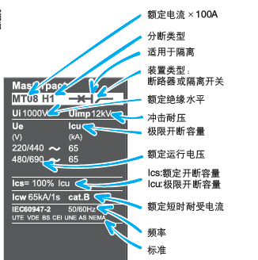
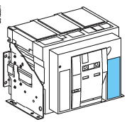
施耐德 Masterpact MT断路器
断路器铭牌说明

Slide 39
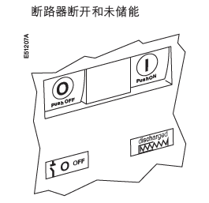
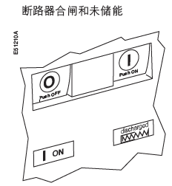
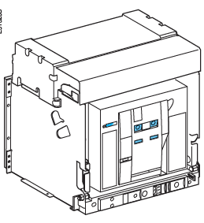
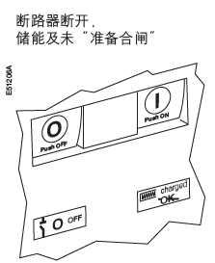
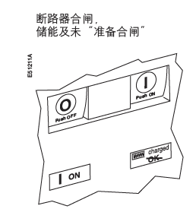
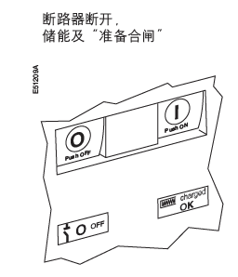
施耐德 Masterpact MT断路器
断路器开关及储能状态

Slide 40
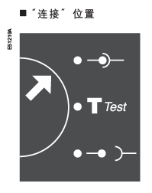
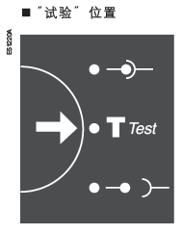
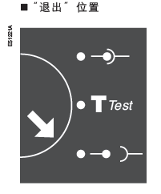
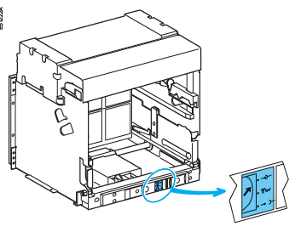
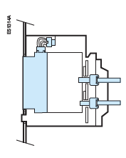
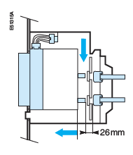
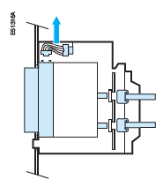
施耐德 Masterpact MT断路器
断路器小车位置
Notes:
描述施耐德 Masterpact MT断路器小车位置与一次二次回路连接状态。（10分）

Slide 41


施耐德 Masterpact MT断路器
小车操作功能区主要在如右图所示区域，主要有5个功能部件，具体如下：
挂锁扣：当断路器处于检修位时，可拉出对断路器位置进行上锁，防止误操作；
位置释放扭：当断路器摇至工作、实验、检修位时会自动锁定位置，只有按下此扭方可释放；
摇柄插口：操作手柄插孔位置；
位置指示：指示当前断路器所处状态是工作位、试验位还是检修位；
摇柄存放孔：用于平时存放小车操作手柄；
挂锁扣
位置释放扭
摇柄插口
位置指示
摇柄存放孔

Slide 42

施耐德 Masterpact MT断路器
机械滑轨装置
抽出断路器，从“连接” 到“实验” ，然后至“退出” 位置

Slide 43

施耐德 Masterpact MT断路器

Slide 44

施耐德 Masterpact MT断路器
断路器安装前请确认其与抽架匹配

Slide 45

施耐德 Masterpact MT断路器
机械滑轨装置
抽出断路器，从“退出” 到“实验” ，然后至“连接” 位置

Slide 46

施耐德 Masterpact MT断路器
锁定开关柜门

Slide 47

施耐德 Masterpact MT断路器

Slide 48

施耐德 Masterpact MT断路器

Slide 49


施耐德 Masterpact MT断路器

Slide 50
施耐德 Masterpact MT断路器
电控分闸操作（先提条件及安全保障）
序号 | 准备工作及回退计划
1 | 操作前需现场确认设备具备操作条件；
2 | 经过相关领导及部门的变更审批流程；
3 | 通报监控室值班人员；
4 | 通报可能受到影响的机房用户部门；
5 | 操作人员必须穿戴必备的个人防护用品，并在监护下操作；
6 | 操作前应保证现场整洁，避免影响人员操作；
7 | SOP程序文档；
8 | 个人防护用品，长袖纯棉工作服、安全鞋、护目镜。
9 | 操作过程中若发生异常，不可强行操作，应立即停止操作，对设备进行恢复或隔离。待查明问题并修复完成后方可继续按照标准操作程序进行操作。

Slide 51
施耐德 Masterpact MT断路器
电控分闸操作
序号 | 操作步骤
1 | 检查配电柜柜眉编号、供电间隔编号，确认操作对象；
2 | 确认二次电源旋钮状态为“开”位置；
3 | 确认开关本体分/合指示状态为“I”合闸指示；
4 | 确认开关本体储能指示状态为“OK”储能未准备合闸指示；
5 | 确认开关二次合闸指示灯为红色点亮状态指示；
6 | 确认开关二次分闸指示灯为熄灭状态指示；

Slide 52
施耐德 Masterpact MT断路器
电控分闸操作
序号 | 操作步骤
7 | 按下二次红色“分闸” 控制按钮（同步会听到“哐”的开关分闸声）
8 | 检查开关二次合闸指示灯为熄灭状态指示；
9 | 检查开关二次分闸指示灯为绿色点亮状态指示；
10 | 检查开关本体分/合指示状态为“O”分闸指示；
11 | 检查开关本体储能指示状态为“OK”储能准备合闸指示；
12 | 操作完毕。

Slide 53
施耐德 Masterpact MT断路器
电控合闸操作
序号 | 操作步骤
1 | 检查配电柜柜眉编号、供电间隔编号，确认操作对象；
2 | 检查供电回路所有临时禁地设施已全部拆除；
3 | 分断本供电间隔配电柜柜二次保险；
4 | 分断下级负荷设备二次保险及一次开关设备；
5 | 选用500V兆欧表进行开路、短路实验，确认仪表可用性；
6 | 打开配电柜后柜门，选择开关下口为绝缘遥测点（注意远离柜内带电部位）

Slide 54
施耐德 Masterpact MT断路器
电控合闸操作
序号 | 操作步骤
7 | 使用500V兆欧表遥测A-B、A-C、B-C三相的相间绝缘，确认是否满足送电要求； （阻值最小应≥0.5MΩ）
8 | 使用500V兆欧表遥测A-E、B-E、C-E三相的相地绝缘，确认是否满足送电要求； （阻值最小应≥0.5MΩ）
9 | 闭合本供电间隔配电柜柜内二次保险；
10 | 遥测完毕回收工具，清理现场并关闭锁闭柜门；
11 | 确认开关小车处于连接工作位置
12 | 确认二次电源旋钮状态为“开”位置；

Slide 55
施耐德 Masterpact MT断路器
电控合闸操作
序号 | 操作步骤
13 | 确认开关二次合闸指示灯为熄灭状态指示；
14 | 确认开关二次分闸指示灯为绿色点亮状态指示；
15 | 确认开关本体分/合指示状态为“O”分闸指示；
16 | 确认开关本体储能指示状态为“OK”储能准备合闸指示；
17 | 按下二次绿色“合闸” 控制按钮； （同步会听到“哐”的开关分闸声及储能电机的储能声）

Slide 56
施耐德 Masterpact MT断路器
电控合闸操作
序号 | 操作步骤
18 | 检查开关本体分/合指示状态为“I”合闸指示；
19 | 检查开关本体储能指示状态为“OK”储能未准备合闸指示；
20 | 检查开关二次合闸指示灯为红色点亮状态指示；
21 | 检查开关二次分闸指示灯为熄灭状态指示；
22 | 操作完毕。

Slide 57
施耐德 Masterpact MT断路器
手动储能分/合闸操作（手动储能合闸操作）
序号 | 操作步骤
1 | 检查配电柜柜眉编号、供电间隔编号，确认操作对象；
2 | 检查供电回路所有临时禁地设施已全部拆除；
3 | 分断本供电间隔配电柜柜二次保险；
4 | 分断下级负荷设备二次保险及一次开关设备；
5 | 选用500V兆欧表进行开路、短路实验，确认仪表可用性；
6 | 打开配电柜后柜门，选择开关下口为绝缘遥测点（注意远离柜内带电部位）
7 | 使用500V兆欧表遥测A-B、A-C、B-C三相的相间绝缘，确认是否满足送电要求； （阻值最小应≥0.5MΩ）
8 | 使用500V兆欧表遥测A-E、B-E、C-E三相的相地绝缘，确认是否满足送电要求； （阻值最小应≥0.5MΩ）

Slide 58
施耐德 Masterpact MT断路器
手动储能分/合闸操作（手动储能合闸操作）
序号 | 操作步骤
9 | 闭合本供电间隔配电柜柜内二次保险；
10 | 遥测完毕回收工具，清理现场并关闭锁闭柜门；
11 | 确认开关小车处于连接工作位置
12 | 确认开关二次合闸指示灯为熄灭状态指示；
13 | 确认开关二次分闸指示灯为绿色点亮状态指示；
14 | 确认开关本体分/合指示状态为“O”分闸指示；
15 | 确认开关本体储能指示状态为“www”未储能指示；
16 | 拉下开关本体手动储能摇把，用力往复下压6次，直至听到储能弹簧动作声音；

Slide 59
施耐德 Masterpact MT断路器
手动储能分/合闸操作（手动储能合闸操作）
序号 | 操作步骤
17 | 确认开关本体储能指示状态为“OK”储能准备合闸指示；
18 | 按下开关本体黑色“I” 控制按钮（同步会听到“哐”的开关合闸声）
19 | 检查开关本体分/合指示状态为“I”合闸指示；
20 | 检查开关本体储能指示状态为“OK”储能未准备合闸指示；
21 | 检查开关二次合闸指示灯为红色点亮状态指示；
22 | 检查开关二次分闸指示灯为熄灭状态指示；
23 | 手动储能合闸操作完毕。

Slide 60
施耐德 Masterpact MT断路器
手动储能分/合闸操作（手动分闸操作）
序号 | 操作步骤
1 | 检查配电柜柜眉编号、供电间隔编号，确认操作对象；
2 | 确认开关本体分/合指示状态为“I”合闸指示；
3 | 确认开关本体储能指示状态为“OK”储能未准备合闸指示；
4 | 确认开关二次合闸指示灯为红色点亮状态指示；
5 | 确认开关二次分闸指示灯为熄灭状态指示；
6 | 按下开关本体红色“O” 控制按钮（同步会听到“哐”的开关分闸声）

Slide 61
施耐德 Masterpact MT断路器
手动储能分/合闸操作（手动分闸操作）
序号 | 操作步骤
7 | 检查开关二次合闸指示灯为熄灭状态指示；
8 | 检查开关二次分闸指示灯为绿色点亮状态指示；
9 | 检查开关本体分/合指示状态为“O”分闸指示；
10 | 检查开关本体储能指示状态为“www”未储能指示；
11 | 手动分闸操作完毕。

Slide 62
施耐德 Masterpact MT断路器
控制单元保护动作复位
序号 | 操作步骤
1 | 检查配电柜柜眉编号、供电间隔编号，确认操作对象；
2 | 确认开关二次合闸指示灯为熄灭状态指示；
3 | 确认开关二次分闸指示灯为绿色点亮状态指示；
4 | 确认开关本体分/合指示状态为“O”分闸指示；
5 | 确认开关本体“reset”红色跳闸复位按钮已弹出；
6 | 确认开关本体控制单元状态指示灯点亮； （Ir：过流保护；Isd：短延时速断保护；Ii：速断保护；Ig：接地保护）

Slide 63
施耐德 Masterpact MT断路器
控制单元保护动作复位
序号 | 操作步骤
7 | 按下开关本体“reset”红色跳闸复位按钮；
8 | 检查开关本体控制单元状态指示灯熄灭；
9 | 将开关小车摇至退出检修位置
10 | 对小车机构进行上牌挂锁
11 | 操作完毕。
说明：保护跳闸供电间隔若要恢复送电前，必须查明短路点，对短路点进行隔离后执行标准合闸送电操作程序。

Slide 64
施耐德 Masterpact MT断路器
小车机构操作（小车机构由连接位-实验位-隔离位-挂锁操作）
序号 | 操作步骤
1 | 检查配电柜柜眉编号、供电间隔编号，确认操作对象；
2 | 确认开关已处于分闸状态
3 | 确认开关小车机构位置指示窗指示小车处于工作连接位；
4 | 自摇把存放孔取出操作摇把；
5 | 将摇把用力旋钮插入操作孔，听到卡位生音；
6 | 按下小车机构位置释放按钮；
7 | 逆时针转动操作摇把，直至位置锁定；
8 | 检查开关小车机构位置指示窗指示小车处于实验位； （此状态一次回路隔离，二次回路连接，可使用电控回路对开关进行操作实验，不会对一次回路产生影响）

Slide 65
施耐德 Masterpact MT断路器
小车机构操作（小车机构由连接位-实验位-隔离位-挂锁操作）
序号 | 操作步骤
9 | 再次按下小车机构位置释放按钮；
10 | 逆时针转动操作摇把，直至位置锁定；
11 | 检查开关小车机构位置指示窗指示小车处于隔离位； （此状态一次回路及二次回路均隔离断开）
12 | 检查开关二次指示灯全部熄灭；
13 | 拔出操作摇把，放回摇把存放孔；
14 | 用力拉出小车机构挂锁锁扣；
15 | 使用LOTO安全锁具将锁扣锁定；
16 | 操作完毕。

Slide 66
施耐德 Masterpact MT断路器
小车机构操作（小车机构拆锁-隔离位-实验位-连接位操作）
序号 | 操作步骤
1 | 检查配电柜柜眉编号、供电间隔编号，确认操作对象；
2 | 使用钥匙解开LOTO安全锁具，将锁扣拆除；
3 | 确认小车机构挂锁锁扣自动收回；
4 | 确认开关已处于分闸状态
5 | 确认开关小车机构位置指示窗指示小车处于隔离位；
6 | 自摇把存放孔取出操作摇把；
7 | 将摇把用力旋钮插入操作孔，听到卡位生音；
8 | 按下小车机构位置释放按钮；

Slide 67
施耐德 Masterpact MT断路器
小车机构操作（小车机构拆锁-隔离位-实验位-连接位操作）
序号 | 操作步骤
9 | 顺时针转动操作摇把，直至位置锁定；
10 | 检查开关小车机构位置指示窗指示小车处于实验位； （此状态一次回路隔离，二次回路连接，可使用电控回路对开关进行操作实验，不会对一次回路产生影响）
11 | 检查开关二次指示分闸灯点亮；
12 | 再次按下小车机构位置释放按钮；
13 | 顺时针转动操作摇把，直至位置锁定；
14 | 检查开关小车机构位置指示窗指示小车处于工作连接位； （此状态一次回路及二次回路均连接）
15 | 拔出操作摇把，放回摇把存放孔；
16 | 操作完毕。

Slide 68
01
培训目标及培训要求
02
ABB GS-SZ开关柜操作
03
施耐德 Masterpact MT断路器
04
施耐德Compact NSX断路器
05
施耐德WATSNB-400/250-4CBR
06
施耐德WATSNA32/4

Slide 69


施耐德Compact NSX断路器

Slide 70



施耐德Compact NSX断路器

Slide 71

施耐德Compact NSX断路器
1、脱扣器的整定范围：最小值/最大值=脱扣单元额定值In
2、过载保护设置
3、短路保护设置

Slide 72

施耐德Compact NSX断路器

Slide 73

施耐德Compact NSX断路器

Slide 74

施耐德Compact NSX断路器

Slide 75

施耐德Compact NSX断路器

Slide 76


施耐德Compact NSX断路器
带手柄的断路器

Slide 77

施耐德Compact NSX断路器

Slide 78

施耐德Compact NSX断路器

Slide 79

施耐德Compact NSX断路器

Slide 80

施耐德Compact NSX断路器
机房列头柜微断开关：
1、分合闸位置判定
2、故障跳闸判定

Slide 81
01
培训目标及培训要求
02
ABB GS-SZ开关柜操作
03
施耐德 Masterpact MT断路器
04
施耐德Compact NSX断路器
05
施耐德WATSNB-400/250-4CBR
06
施耐德WATSNA32/4

Slide 82

施耐德WATSNB-400/250-4CBR
ATS（Automatic transfer switching equipment），自动转换开关。ATS主要用在紧急供电系统，将负载电路从一个电源自动换接至另一个（备用）电源的开关电器，以确保重要负荷连续、可靠运行。ATS为机械结构，转换时间为100毫秒以上，会造成负载断电。适合照明、电机类负载。

Slide 83

施耐德WATSNB-400/250-4CBR
手柄操作孔
手动/自动转换开关
操作手柄

Slide 84
施耐德WATSNB-400/250-4CBR
自动-手控强切-手动
自动状态：控制器自动灯亮，手动/自动转换开关至自动位。
手动强切状态：控制器自动灯灭，手动/自动转换开关至自动位。
手动状态：手动/自动转换开关至手动位，不受控制器控制。
手动恢复自动：手动操作后，若恢复到自动操作状态，需将手动/自动转换开关至自动位，并按复位按钮使控制器复位。
断路器故障脱扣：首先排除故障，转至手动状态，手动复位断路器，再按照手动恢复自动操作流程操作。
Notes:
施耐德WATSNB-400/250-4CBR自动-手控强切-手动三种工作模式切换的操作。（10分）

Slide 85

施耐德WATSNB-400/250-4CBR
正常状态：常（备）用电源相电压循坏显示
动作状态：显示延时时间倒计时（此时延时灯亮）
开关状态状态指示灯：
N（R）：常亮-常（备）用电源正常
闪亮-常（备）用电源故障
NF（RF）：灯亮-常（备）用电源闭合
NB（RB）：灯亮-常（备）用电源脱扣
控制器工作状态指示：
延时：控制器准备延时切换
设置：控制器进入参数设置状态
运行：控制器处于正常电源监控状态
控制器工作状态指示：
消防：接到火警信号，转换开关进入双分状态
自动：灯亮工作于自动方式，灯灭则工作于手动键盘强切方式。
控制器保险

Slide 86
施耐德WATSNB-400/250-4CBR
电压值显示
同时按下“复位”合“回车”键，然后先释放“复位”键，当控制器闪烁显示“1000”后释放回车键，设置灯亮进入第一项设置
回车储存，进入下一项设置
8、双电源形式设置
UU-电网-电网
UE-电网-发电机
1、转换延时设置
0-255s
给控制器通电，用2%或更高精度的电压表测量常（备）用电WN相，通过上下键调整电压显示值与测量值一致
回车储存，进入下一项设置
7、工作方式设置
AA-自投自复
NA-互为备用
NN自投不自复
回车储存，进入下一项设置
9、常用电压显示校准
2、返回延时设置0-255s
回车储存，进入下一项设置
A、备用电压显示校准
回车储存，进入下一项设置
回车储存，进入下一项设置
回车储存，进入下一项设置
3、常用过压阀值230-280V
6、备用欠压阀值160-180V
B、转换到双分位置延时
范围0-80*0.02s
回车储存，进入下一项设置
回车储存，进入下一项设置
回车储存，进入下一项设置
4、常用欠压阀值160-180V
5、备用过压阀值230-280V
C、双分位置反馈信号
ON（有）OFF（无）信号
回车储存，进入下一项设置

Slide 87
施耐德WATSNB-400/250-4CBR
电压值显示
同时按下“复位”合“回车”键，然后先释放“复位”键，当控制器闪烁显示“1000”后释放回车键，设置灯亮进入第一项设置
给控制器通电，用2%或更高精度的电压表测量常（备）用电WN相，通过上下键调整电压显示值与测量值一致
1 000
8-UU
9 220
回车储存，进入下一项设置
回车储存，进入下一项设置
回车储存，进入下一项设置
回车储存，进入下一项设置
2 000
7-AA
A 220
回车储存，进入下一项设置
回车储存，进入下一项设置
回车储存，进入下一项设置
3 250
6 180
B 045
回车储存，进入下一项设置
回车储存，进入下一项设置
回车储存，进入下一项设置
4 180
5 250
C OF
参数设置中间过程，如后面参数项无需修改设置，可在回车储存后，直接复位，恢复到运行状态。
回车储存，进入下一项设置

Slide 88
01
培训目标及培训要求
02
ABB GS-SZ开关柜操作
03
施耐德 Masterpact MT断路器
04
施耐德Compact NSX断路器
05
施耐德WATSNB-400/250-4CBR
06
施耐德WATSNA32/4

Slide 89

施耐德WATSNB32/4
转换开关及手柄操作插孔
分合指示
分合指示
控制器
操作手柄
Notes:
在应急状态下如何将施耐德-WATSNA32/4开关Ⅰ路切换至Ⅱ供电？（20分）

Slide 90

施耐德WATSNB32/4
拨码开关位置：
拨码开关向上 ：表示为ON
拨码开关向下 ：表示为OFF
控制器保险
开关状态状态指示灯：
Ⅰ电源指示灯：常亮-常用电源正常，闪亮-常用电源故障
Ⅱ电源指示灯：常亮-备用电源正常，闪亮-备用电源故障
Ⅰ合闸指示灯：灯亮-常用电源闭合
Ⅱ合闸指示灯：灯亮-备用电源闭合
控制器参数设置：
工作状态：自投自复、互为备用、自投不自复
转换延时：0s、5s、15s、30s
转换延时：0s、5s、15s、30s

Slide 91
施耐德WATSNB32/4
A-5数据中心机房精密空调ATS设置规则
M1\M2\M4模组单号（1、3、5、7）空调工作状态设置为自投自复，市电电源为空调提供主用电源,UPS电源为空调提供备用电源，其中1、7号空调转换返回延时设置为5S，其他空调转换返回延时均设置为0S。 M1\M2\M4模组双号空调（2、4、6）空调工作状态设置为互为备用，UPS电源为空调提供主用电源,市电电源为空调提供备用电源，转换返回延时均设置为0S。
M5模组101机房空调工作状态设置为互为备用，UPS电源为空调提供主用电源,市电电源为空调提供备用电源，转换返回延时均设置为0S。 M5模组其他机房空调工作状态设置为自投自复，市电电源为空调提供主用电源,UPS电源为空调提供备用电源，转换返回延时均设置为0S。
Notes:
A-5数据中心机房精密空调ATS设置规则。（10分）

